Slide 1
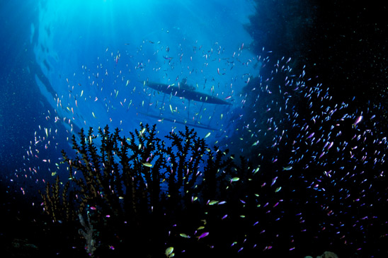
LA IMPORTANCIA DEL OCEANO EN LA REGULACION CLIMATICA
Por: Francisco A. Castillo Gonzalez-Biomar- M.S.c. Gestion Ambiental Enfasis Zonas Costeras.

Slide 2
Índice de la presentación
El clima a nivel mundial
La tendencias del cambio climático en las zonas costeras colombianas
Los impactos del clima en Cartagena
Oceano y Cambio Climatico

Slide 3
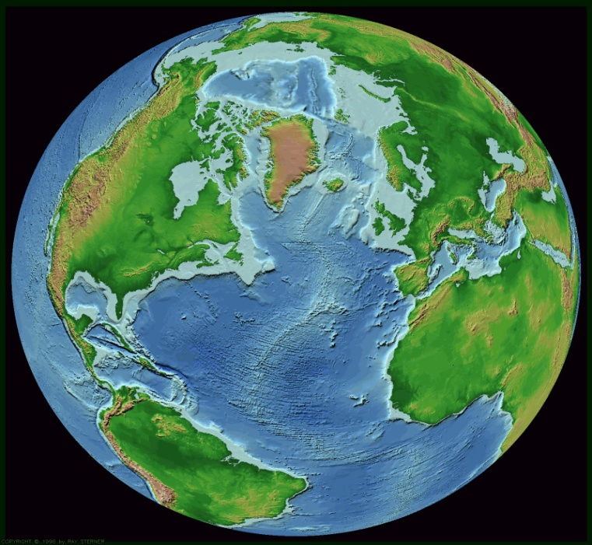
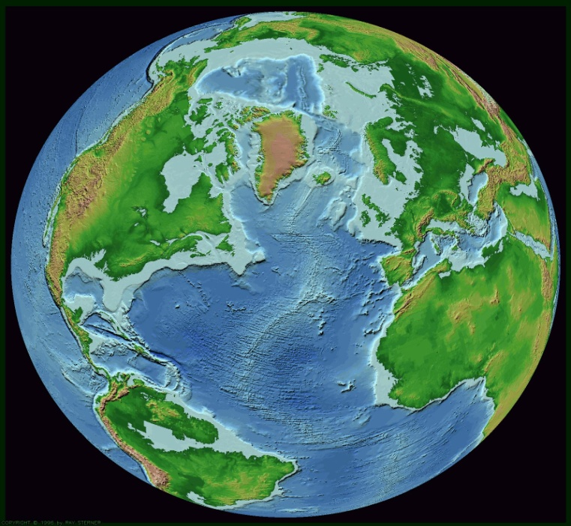
I. El clima a nivel mundial
HOY
Más 60 m

Slide 4
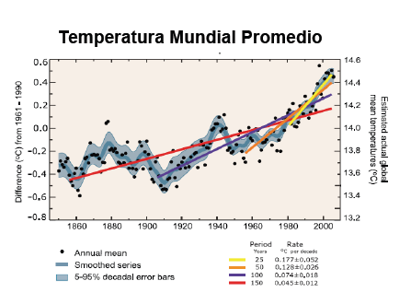
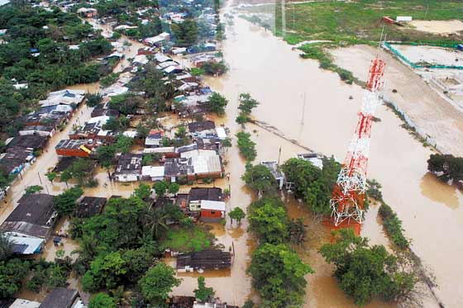
El clima esta cambiando
Cambios climáticos más intensos y con mayor frecuencia
NECESIDAD DE:
ADAPTACION AL CLIMA
REDUCCION DE VULNERABILIDAD
Notes:
De los doce últimos años (1995-2006), once fi guran entre
los doce más cálidos en los registros instrumentales de la
temperatura de la superfi cie mundial (desde 1850). La tendencia
lineal a 100 años (1906-2005), cifrada en 0,74°C [entre 0,56°C
y 0,92°C]1 es superior a la tendencia correspondiente de 0,6ºC
[entre 0,4ºC y 0,8ºC] (1901-2000) indicada en el Tercer
Informe de Evaluación (TIE) (Figura RRP.1). Este aumento
de temperatura está distribuido por todo el planeta y es más
acentuado en las latitudes septentrionales superiores. Las
regiones terrestres se han calentado más aprisa que los océanos
(Figuras RRP.2, RRP.4). {1.1, 1.2}
El aumento de nivel del mar concuerda con este calentamiento
(Figura RRP.1). En promedio, el nivel de los océanos
mundiales ha aumentado desde 1961 a un promedio de 1,8 [entre
1,3 y 2,3] mm/año, y desde 1993 a 3,1 [entre 2,4 y 3,8] mm/año,
en parte por efecto de la dilatación térmica y del deshielo de los
glaciares, de los casquetes de hielo y de los mantos de hielo polares.
No es posible dilucidar hasta qué punto esa mayor rapidez
evidenciada entre 1993 y 2003 refl eja una variación decenal, o
bien un aumento de la tendencia a largo plazo. {1.1}
La disminución observada de las extensiones de nieve y de
hielo concuerda también con el calentamiento (Figura RRP.1).
Datos satelitales obtenidos desde 1978 indican que el promedio
anual de la extensión de los hielos marinos árticos ha disminuido
en un 2,7 [entre 2,1 y 3,3] % por decenio, con disminuciones
estivales aun más acentuadas, de 7,4 [entre 5,0 y 9,8] % por
decenio. En promedio, los glaciares de montaña y la cubierta
de nieve han disminuido en ambos hemisferios. {1.1}

Slide 5
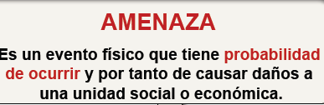

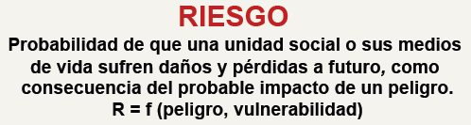
Conceptos
Ocurrencia del evento

Slide 6
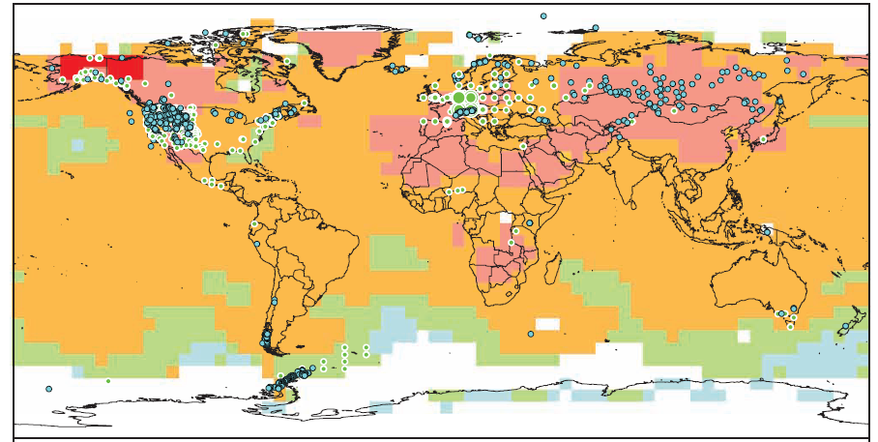
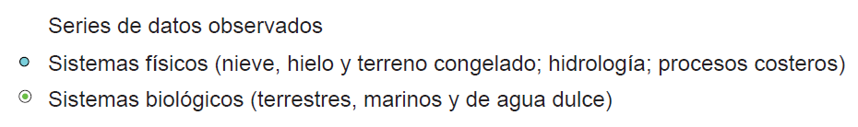
Cambios experimentados por los sistemas OCEANO-CLIMA (físicos y biológicos) y por la temperatura superficial en 1970-2015
Notes:
Conocimiento actual sobre los impactos observados del cambio climático en entornos naturales y humanos
Gráfico RRP-1. Se muestran lugares con cambios significativos observados en sistemas físicos (nieve, hielo y terreno congelado; hidrología y procesos
costeros) y biológicos (sistemas biológicos terrestres, marinos y de agua dulce), conjuntamente con los cambios en la temperatura del aire en superficie
durante el período de 1970-2004.

Slide 7
IMPACTOS CLIMATICOS PROYECTADOS
América Latina
Aumento de temperatura
Cambios en la precipitación
Cambios en la vegetación y pérdidas de diversidad biológica
Disminución de la productividad agrícola y pecuaria, con consecuencias adversas para la seguridad alimentaria.
Desaparición de los glaciares - afectarían la disponibilidad de agua para consumo humano, agrícola.

Slide 8
IMPACTOS OCEANO-CLIMATICOS PROYECTADOS
Áreas insulares y costeras
Aumento del nivel del mar intensificaría las inundaciones, la erosión y otros fenómenos.
Mayor amenaza sobre infraestructura, los asentamientos y las instalaciones de cuya subsistencia dependen las comunidades costeras.
El deterioro de las condiciones costeras, por ejemplo por erosión de las playas o decoloración de los corales, afectaría los recursos locales.
Reducción de los recursos hídricos, pudiendo ser insuficientes para cubrir la demanda en los períodos de escasa precipitación.

Slide 9
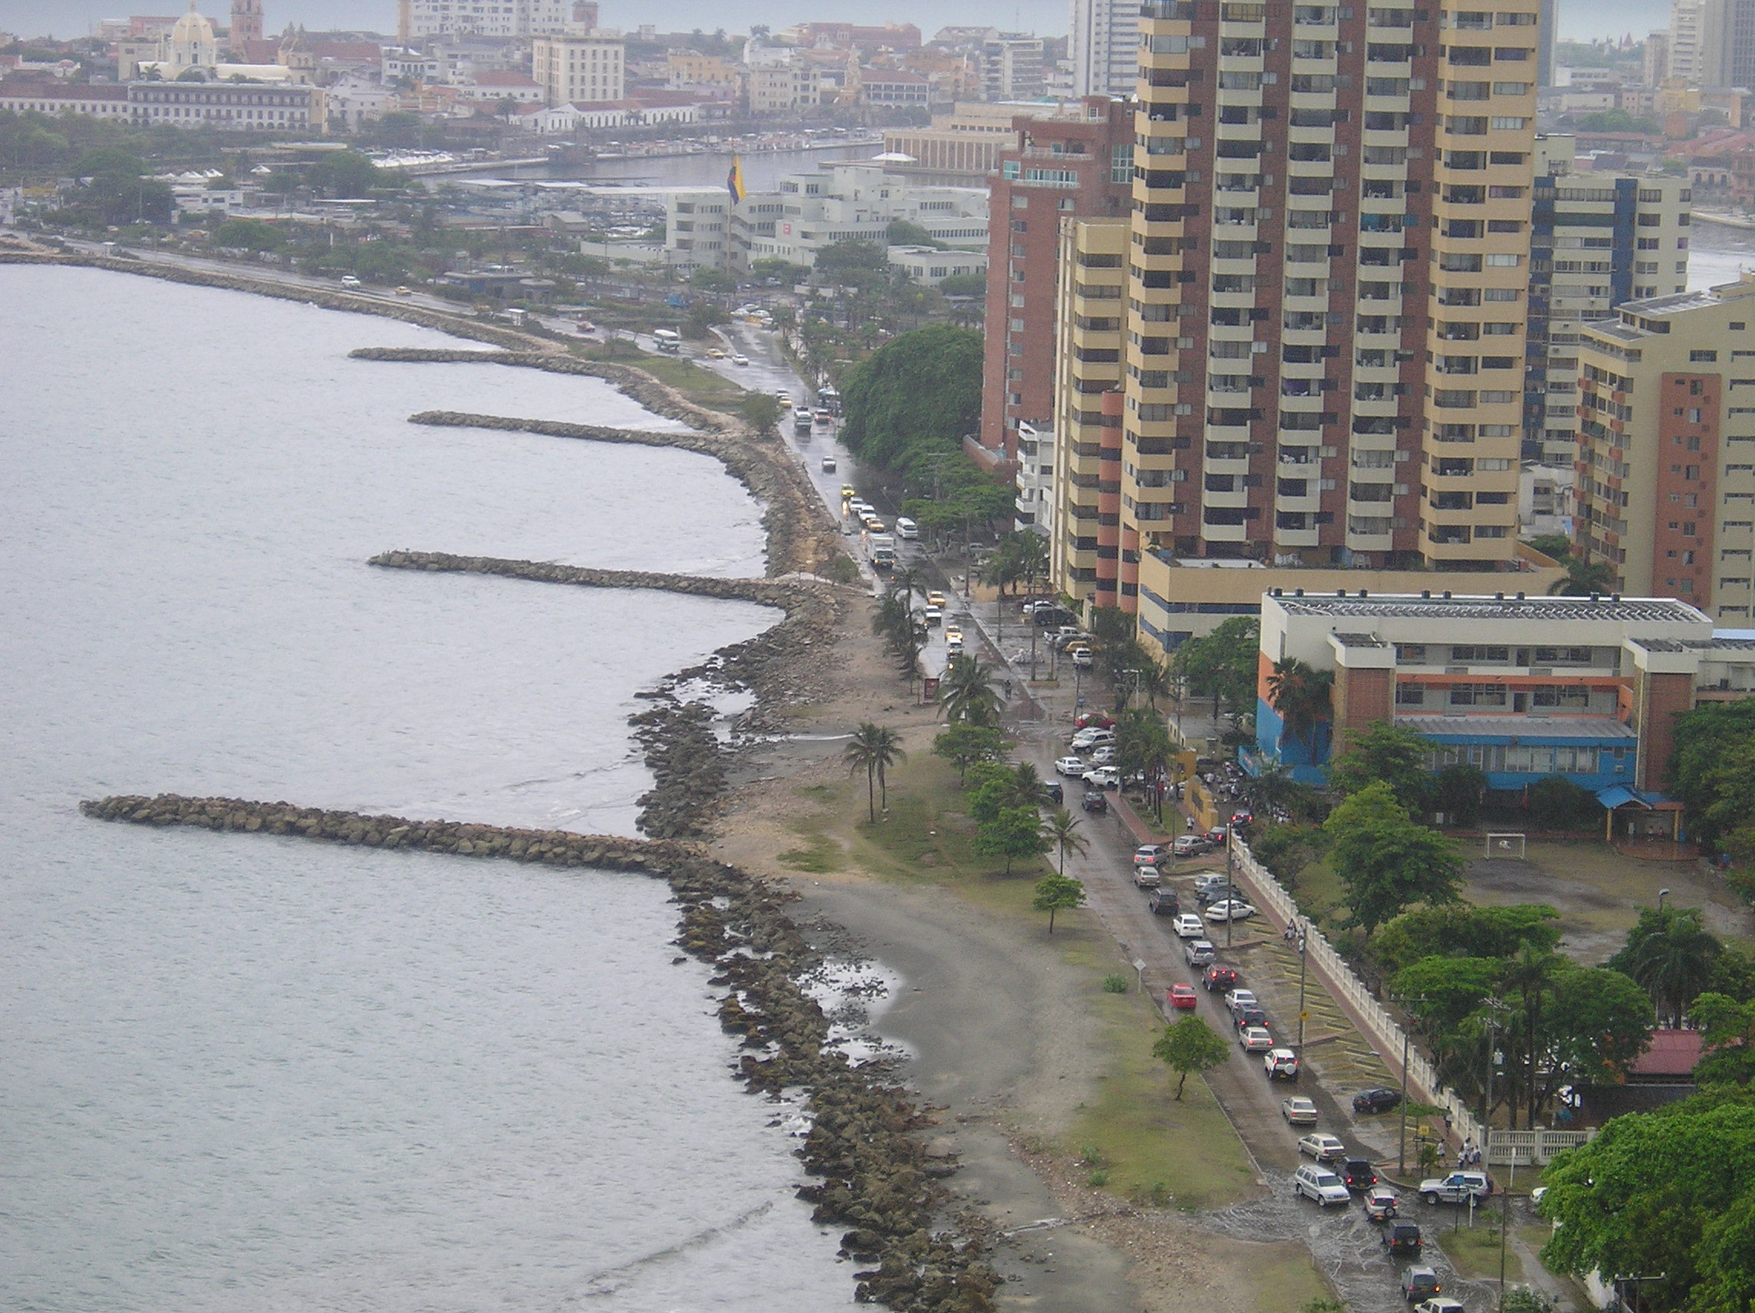
II. Tendencias del cambio Oceano-climático en las costas colombianas

Slide 10
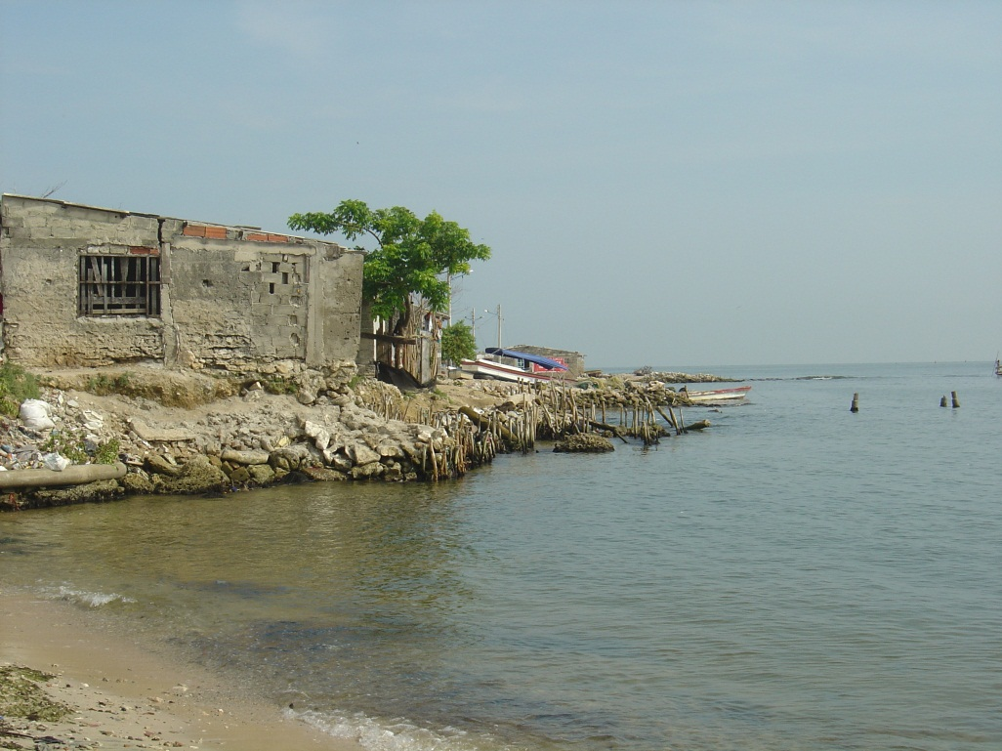
Amenazas
Aumento del nivel del mar (ANM)
Mayor riesgo de mareas y tormentas
Cambios en frecuencia y/o intensidad de lluvias y sequias
Notes:
En colombia la estación mareografica de Cartagena (bolívar) cuenta con una serie de registros históricos horarios de la marea de mas de cuarenta años, pertinentes para los analisis de tendencias, en ellos se evidencia un anm en el Caribe de aprox 3,5 mm/año , atribuibles posiblemente al cambio climático globa, entre otros factores

Slide 11
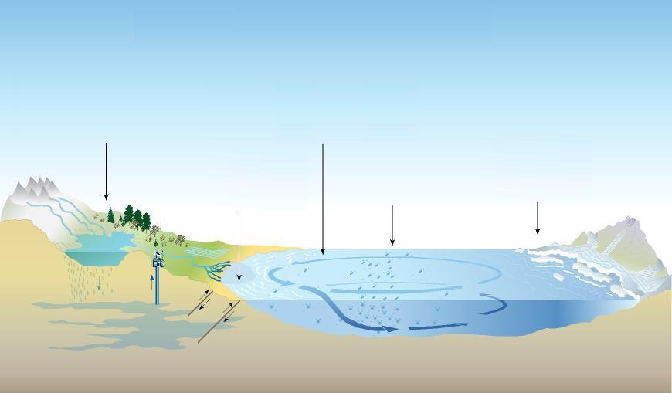
Cambios en el nivel del mar
Cambios en el nivel del mar
Cambios en circulación
Aportes de agua terrestre
Subsidencia de la costa
Expansión del agua por calentamiento
Deshielo de glaciares
El nivel “relativo” del mar (NRM) = actividad tectónica,+ levantamiento o subsidencia, +expansión o contracción de la columna de agua.

Slide 12
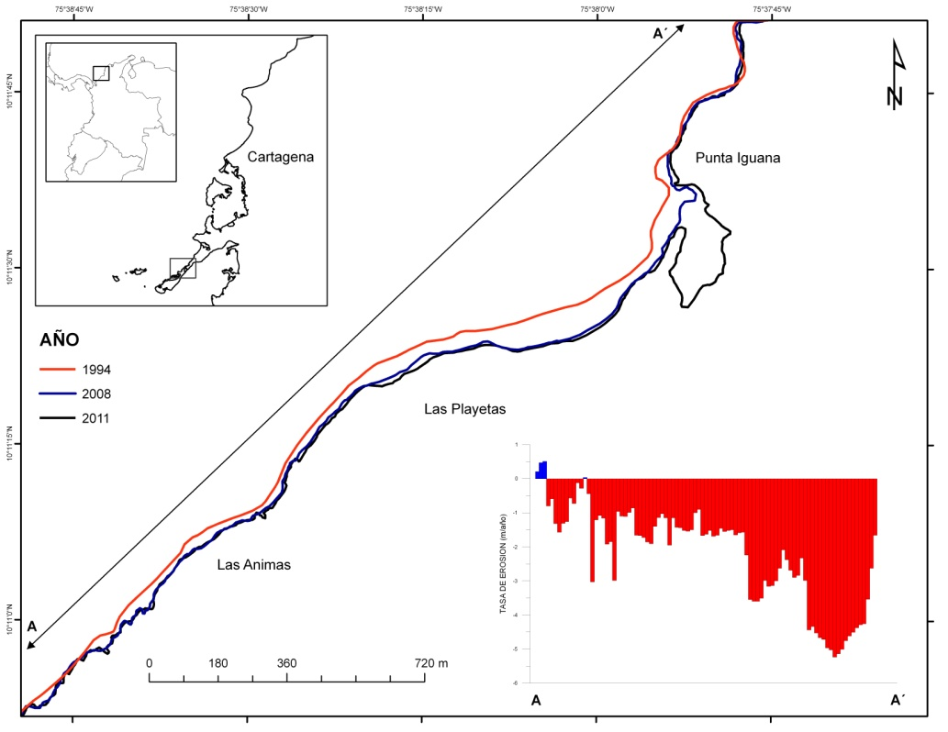
Evidencias del cambio
Retroceso generalizado de la línea de costa colombiana (perdidas superiores 1 m/año).
Erosión de playas, acantilados y terrazas.
Destrucción de poblados y pérdida de ecosistemas.

Slide 13
Los científicos estiman que:
En el clima del futuro habrá:
  Aumento en el nivel del mar
  Temperaturas mas altas
  Cambios en lluvias
  Lluvias y tormentas mas fuertes y veranos mas secos
y que podría traer…:
  Inundaciones
  Pérdida de playas y costas
  Pérdida de cultivos
  Sequias
  Menos peces
  Aumento en casos de malaria y dengue

Slide 14
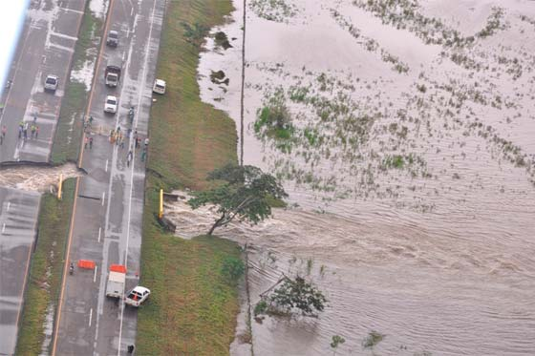
El clima está cambiando en Cartagena, en Colombia y en todo el mundo….
y seguirá cambiando…

Slide 15
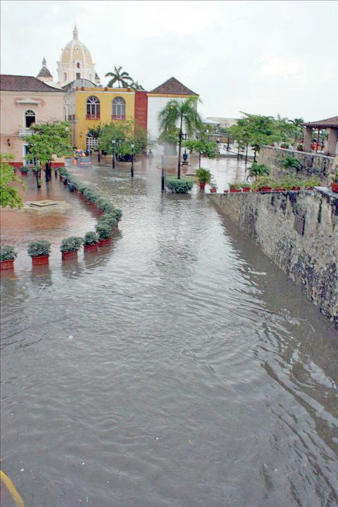
III. Los impactos del Oceano-clima en Cartagena

Slide 16
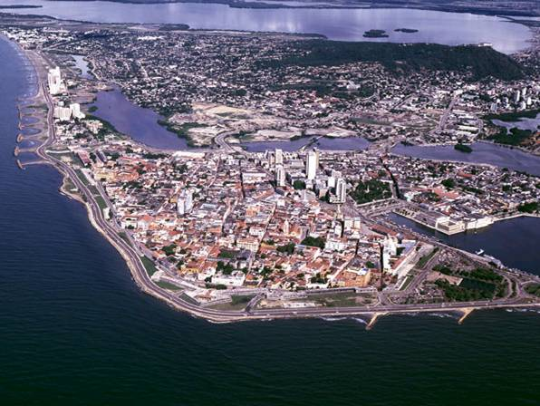
Nuestro objetivo es brindar a la Ciudad de Cartagena la mejor información disponible
sobre el clima del futuro y sus consecuencias …

Slide 17
…respondiendo a las siguientes preguntas:
¿Cuáles son las principales consecuencias que traerá el clima del futuro a la Ciudad?
¿Dónde se sentirán los impactos del clima del futuro?
¿Cómo afectará el clima del futuro a la Ciudad de Cartagena?
¿Quiénes serán los más afectados?

Slide 18
Vulnerabilidad =
Exposición a amenazas
Sensibilidad
Capacidad de Adaptación
+
+
1. Aumento del nivel del mar
2. Aumento de temperatura
3. Cambios en precipitación
4. Aumento en intensidad y frecuencia de eventos extremos
Sociedad
Actividades económicas turismo-culturales
Áreas de desarrollo industrial-portuario
Áreas naturales – humedales interiores, cuerpos de agua
Capacidad para ajustarse a nuevas condiciones a fin de
• moderar daños
• aprovechar consecuencias positivas
• soportar consecuencias negativas

Slide 19
1. Aumento del nivel del mar ANM
Inundaciones, mayor oleaje y tormentas
Aumento de la erosión costera
Salinización de lagunas y cuerpos de agua dulce

Slide 20
1. Aumento del nivel del mar ANM
Impactos por inundaciones, mayor oleaje y tormentas

Slide 21
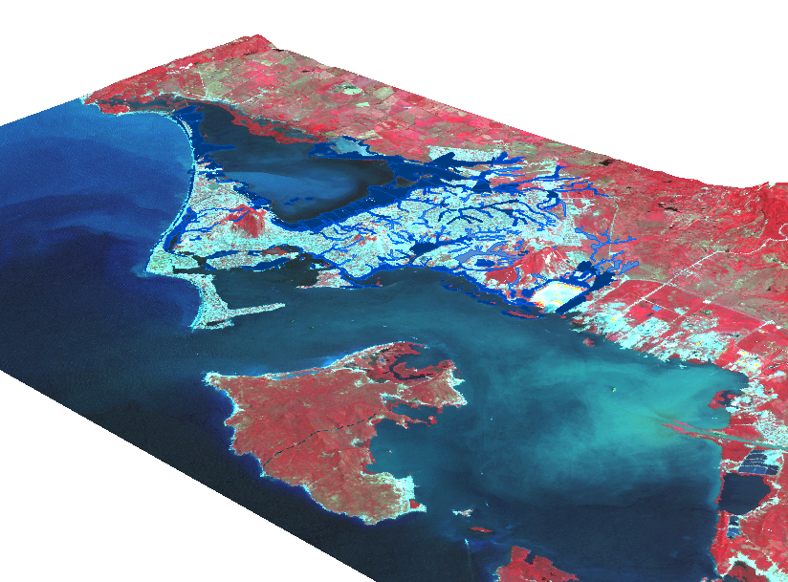
Cartagena de Indias
-2019-
Riesgo actual + ANM
Imagen ASTER, 2002

Slide 22
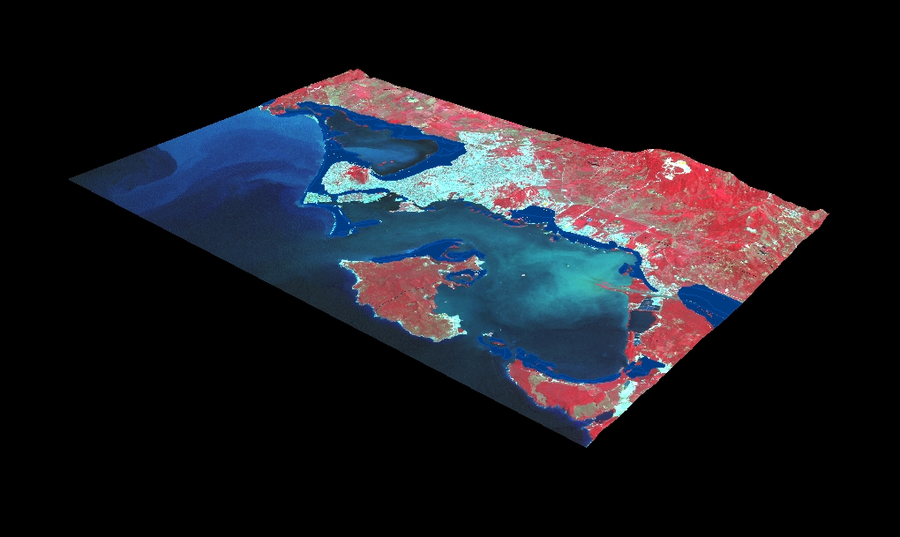
Cartagena de Indias
- 2100 -
1 m. ANM
Imagen ASTER, 2002

Slide 23
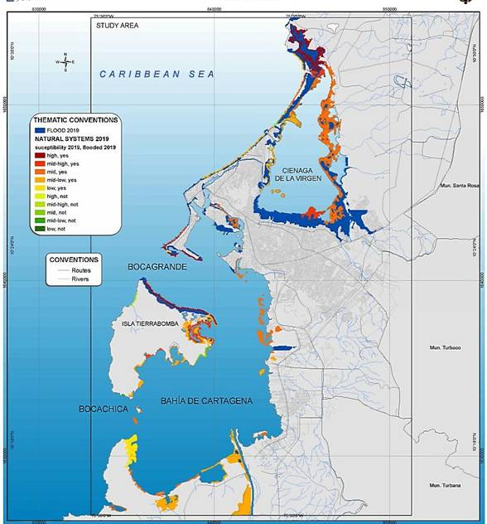
Impacto inundación áreas de manglar
1. Aumento del nivel del mar ANM
Aprox. 19 km ² Manglares afectados por la inundación (Cardique, 2009)

Slide 24
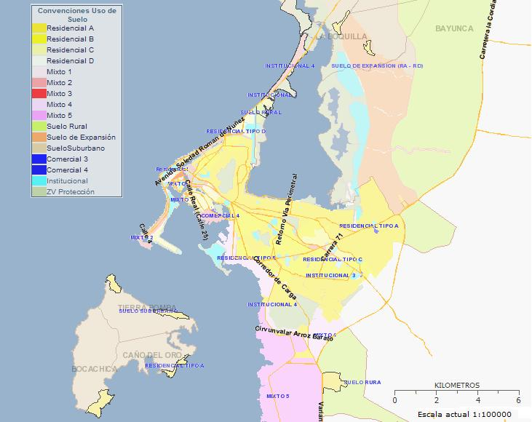
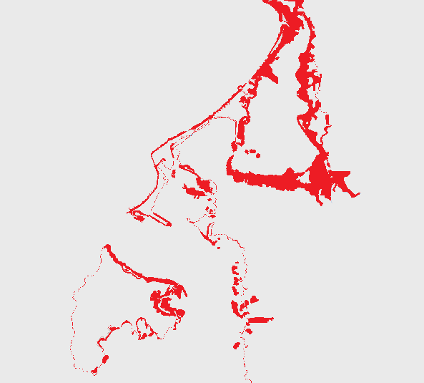
Impactos inundaciones usos del suelo
Usos del suelo susceptibles a las inundaciones severas por ascenso del nivel del mar
1. Aumento del nivel del mar ANM

Slide 25
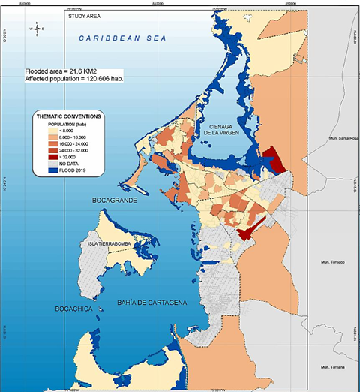
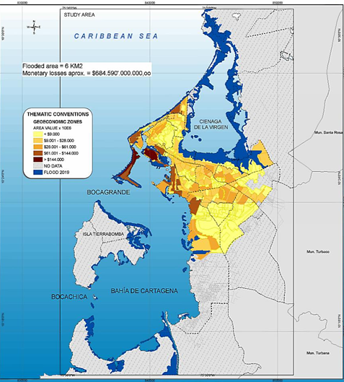
Impactos inundaciones - sociales y económicos
1. Aumento del nivel del mar ANM
Cartagena

Slide 26
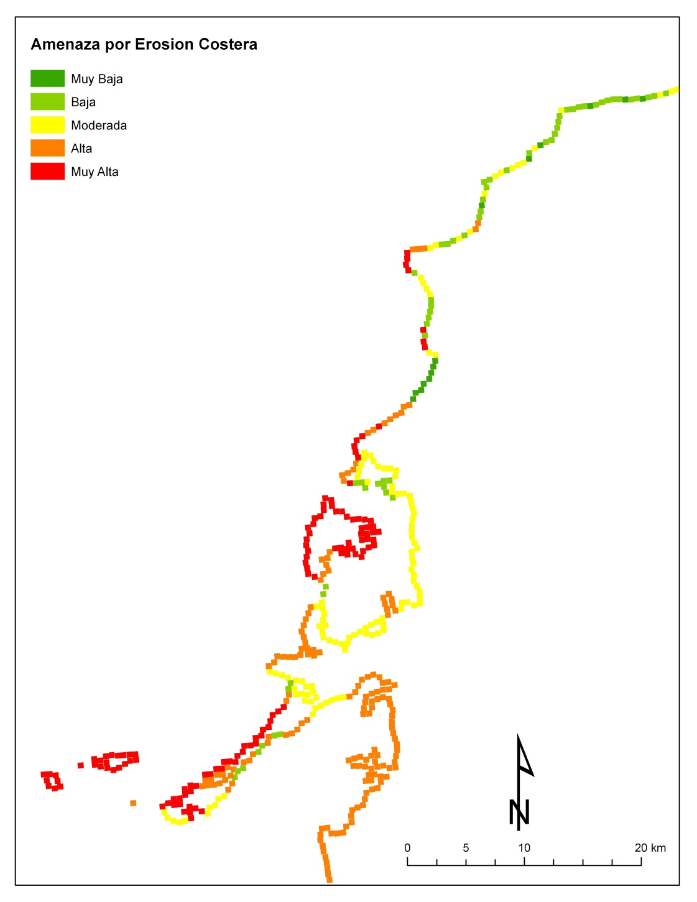
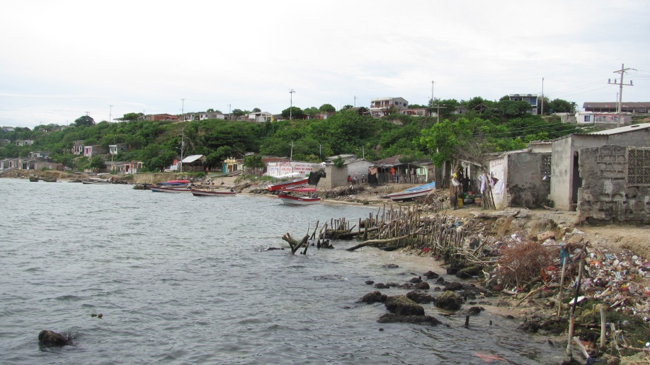
1. Aumento del nivel del mar ANM
Impactos por aumento de la erosión costera
Erosiòn Porcentaje
Muy Baja 2,9%
Baja 12,2%
Moderada 25,10%
Alta 34,02%
Muy Alta 25,72%
Ejemplo de erosión en Loma de Arena
Ejemplo de erosión en Tierrabomba

Slide 27
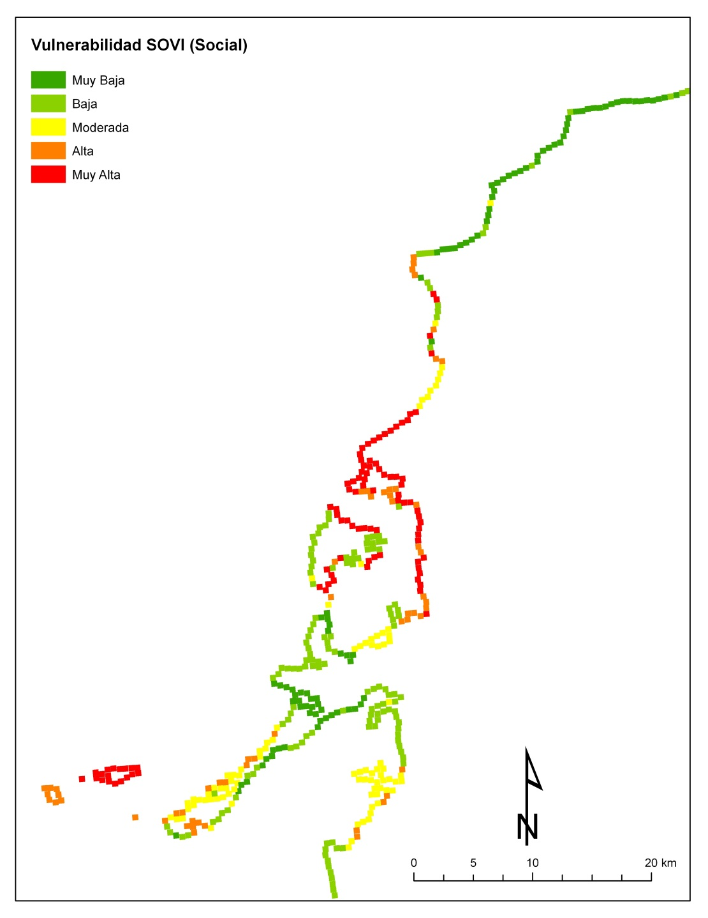
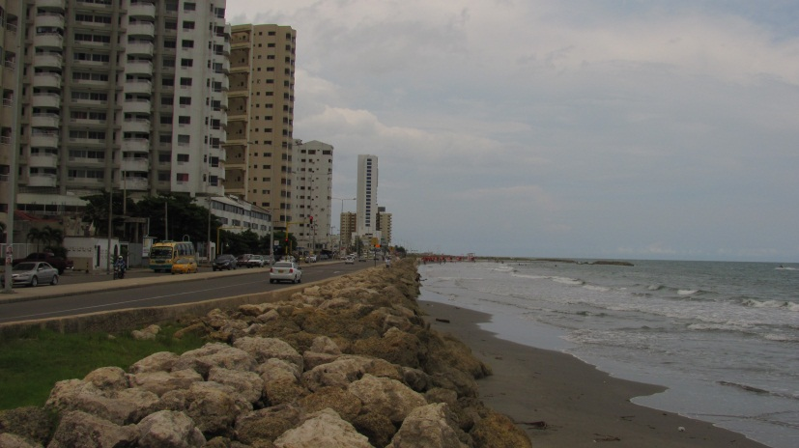
1. Aumento del nivel del mar ANM
Vulnerabilidad asociada a la erosión costera
Vulnerabilidad de la línea de costa por erosión costera
Nivel Porcentaje
Muy Baja 19,70%
Baja 29,87%
Moderada 18,87%
Alta 12,03%
Muy Alta 19,50%
Ejemplo de erosión en Las Tenazas
Ejemplo de erosión en el Cabrero

Slide 28
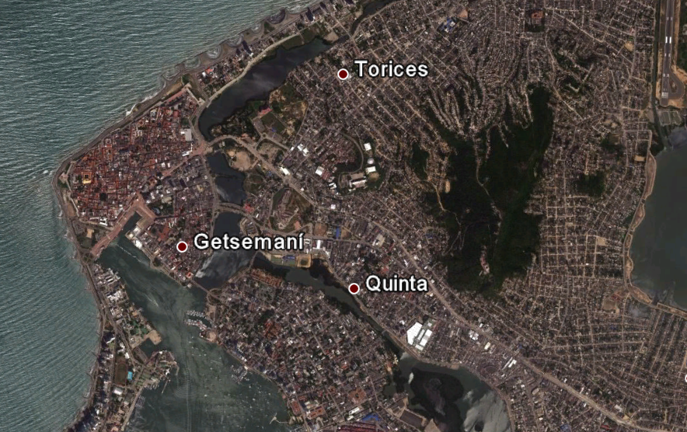
1. Aumento del nivel del mar ANM
Inundación y salinización de cuerpos de agua interiores y ciénagas.
Ciénaga de la Virgen (área 2989 ha, profundidad max. 1.6 m).
Cuenca de la Ciénaga de la Virgen (Área: 516 km2)
Sistema interior de caños y lagos (152 ha x 12 km)
Fuente. SIGAM, 2009 y CARDIQUE, 2005
Notes:
Las aguas continentales que terndrian muy alto impacto potencial para el peiodod 2011 a 2040 estan en los dprto de Bolivar (72.00 0ha) entre otros. Con impactos alto , las mayores superficies estarían en bolívar 221.000 ha es decir el 50%

Slide 29
Salinización de cuerpos de agua
1. Aumento del nivel del mar ANM
Aumento del nivel de penetración de la cuña salina (calculado 20 km) al interior del canal del Dique.
Posibilidad de salinización de la ciénaga de Juan Goméz: fuente de agua para la ciudad de Cartagena

Slide 30
2. Temperatura y precipitaciones escenarios climático IDEAM
2011-2040
Características mas sobresalientes de los escenarios esperados, con base en los resultados de los modelos corridos por el IDEAM-Ruiz (2010) para el periodo 2011-2040 – 2100:
Notes:
Características mas sobresalienstes de los escenarios esperados, con base en los resultados de los modelos corridos por el ideam-ruiz (2010) para el periodo 2011-2040
Temperatura
Los mayores cambios en la termpreatra delaire se tendrían principalmente en las termperaturas máximas en diferente areas de los departamentos de Tolima, cauca y vlla del cauca.
Los aumentos mas significativos de la t media se observan en gran parte de la región Caribe y andina , los valores oscilan entre 3 y 4ºC
Precipitación
Las zonas que en promedioa, para fn del siglo xxi , presentarían las mayores reduccionde precipitación estarían ubicadas en los deparamente de hile,a put…narino, cauda, tolina, corbo, blivar y Risaralda, donde las lluvias se reducirán cerca al 15% con respecto a la climatología de 1971-2000

Slide 31
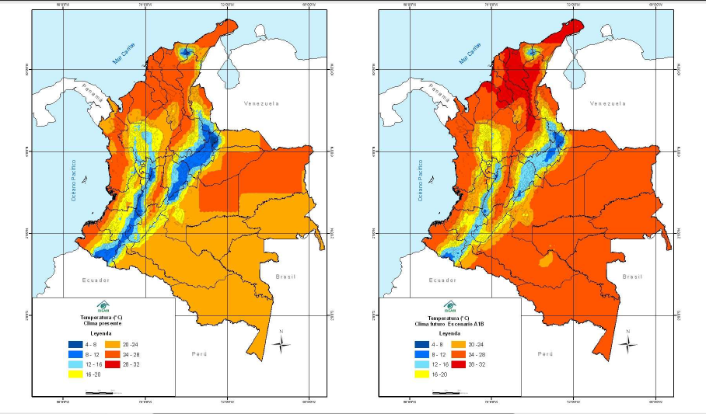
Temperatura escenarios climáticos IDEAM
Los aumentos mas significativos de la temperatura media se presentarán en gran parte de la región Caribe y andina , los valores oscilan entre 3 y 4 C
Notes:
Características mas sobresalienstes de los escenarios esperados, con base en los resultados de los modelos corridos por el ideam-ruiz (2010) para el periodo 2011-2040
Temperatura
Los mayores cambios en la termpreatra delaire se tendrían principalmente en las termperaturas máximas en diferente areas de los departamentos de Tolima, cauca y vlla del cauca.
Los aumentos mas significativos de la t media se observan en gran parte de la región Caribe y andina , los valores oscilan entre 3 y 4ºC
Precipitación
Las zonas que en promedioa, para fn del siglo xxi , presentarían las mayores reduccionde precipitación estarían ubicadas en los deparamente de hile,a put…narino, cauda, tolina, corbo, blivar y Risaralda, donde las lluvias se reducirán cerca al 15% con respecto a la climatología de 1971-2000

Slide 32
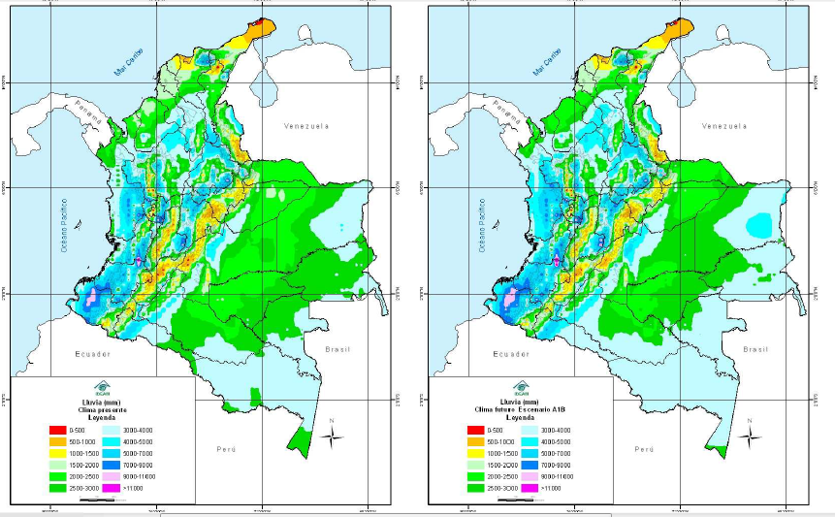
Precipitaciones escenarios climáticos IDEAM
Departamento de Bolívar: para fin del siglo XXI, se esperan reducciones de precipitación
Las lluvias se reducirán cerca al 15% con respecto a la climatología de 1971-2000
Notes:
Características mas sobresalienstes de los escenarios esperados, con base en los resultados de los modelos corridos por el ideam-ruiz (2010) para el periodo 2011-2040
Temperatura
Los mayores cambios en la termpreatra delaire se tendrían principalmente en las termperaturas máximas en diferente areas de los departamentos de Tolima, cauca y vlla del cauca.
Los aumentos mas significativos de la t media se observan en gran parte de la región Caribe y andina , los valores oscilan entre 3 y 4ºC
Precipitación
Las zonas que en promedioa, para fn del siglo xxi , presentarían las mayores reduccionde precipitación estarían ubicadas en los deparamente de hile,a put…narino, cauda, tolina, corbo, blivar y Risaralda, donde las lluvias se reducirán cerca al 15% con respecto a la climatología de 1971-2000

Slide 33
3. Cambios en intensidad y frecuencia de lluvias
El análisis realizado por el IDEAM con alrededor de 600 estaciones para el país, usando la serie comprendida entre 1971 a 2000, se encontró entre otros resultados que:
IDEAM obtuvo una tendencia lineal positiva que se refleja en el incremento de las precipitaciones de la zona Caribe… (Ideam-Ruiz, 2009).
Tendencia al aumento de las precipitaciones con alta intensidad (IDEAM –Benavides et al., 2007).
ACORDE CON EL CUARTO INFORME IPCC (2007):
que los eventos extremos de lluvias están aumentando
Jaime Borda,2003

Slide 34
Cartagena de Indias
Eventos climáticos extremos
Imagen ASTER, 2002

Slide 35
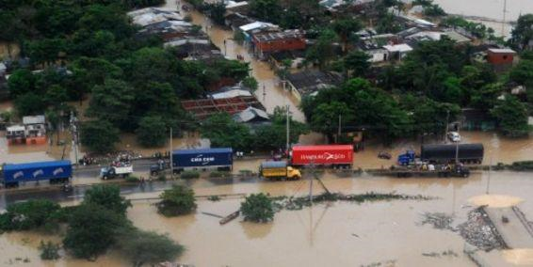
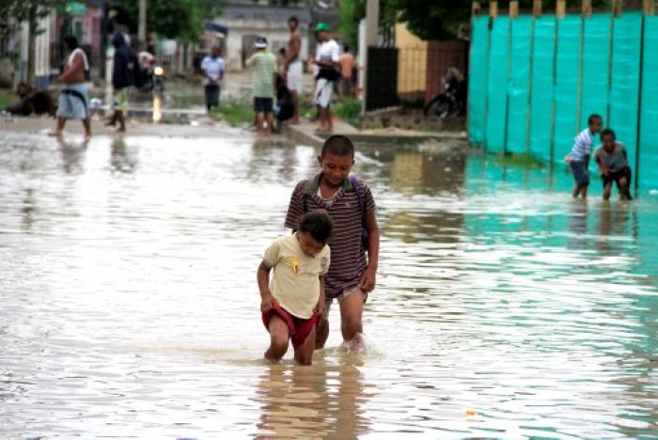
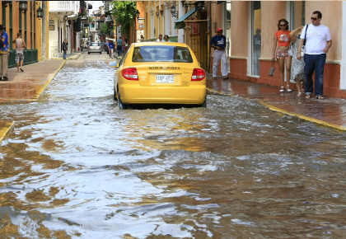
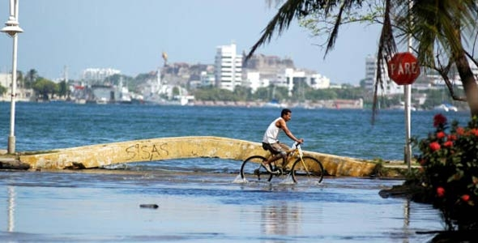
Riesgo actual + ANM: áreas criticas
AV- Daños en infraestructura y vías de comunicación: Vía principal paralela al borde costero. Vía al Mar
Av- Localidad de la Ciénaga de la Virgen: Población en riesgo (151.268 personas).
El impacto económico: >$200.000 millones en pérdidas (año 2005).
Av-Centro Histórico, Bocagrande, El Laguito, Castillogrande y Marbella y sus zonas de playa Castillogrande, Bocagrande.
34.897 personas en riesgo de inundación.
Pérdida de playas e inundaciones.
Derrumbamiento de las edificaciones antiguas del centro histórico y sector turístico norte.
El impacto económico: > $350.000 millones en pérdidas (Año 2005).
Imagen ASTER, 2002

Slide 36
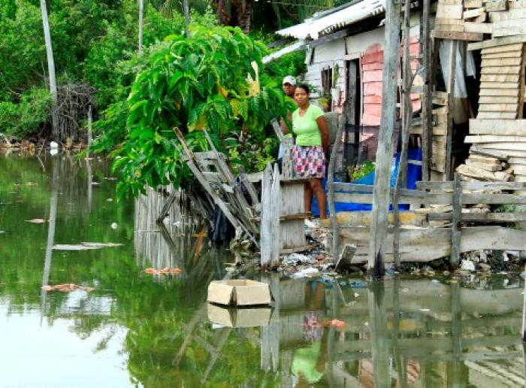
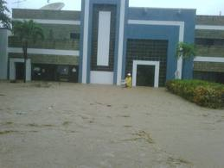
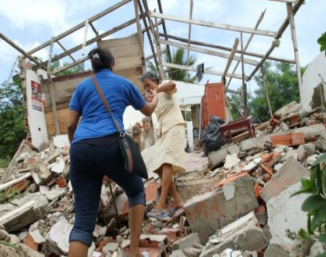
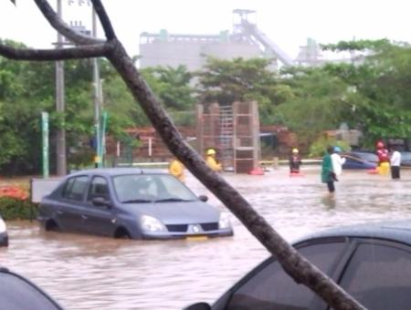
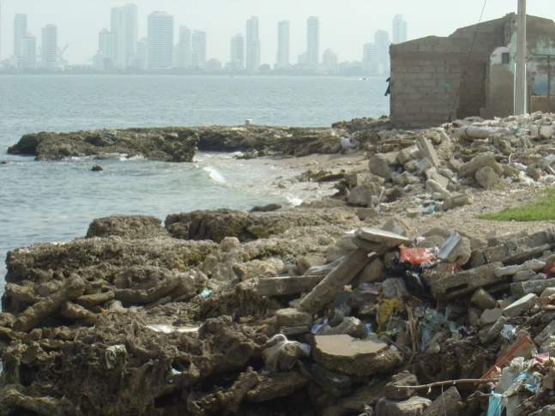
Riesgo actual + ANM: áreas criticas
San Francisco
AV: Marlina - zonas bajas del borde costero en La Boquilla
MV: Zona industrial de Mamonal, el barrio de Manga y complejo portuario.
Aumento de riesgos en población (91880 personas)
El impacto económico: > $200.000 millones en pérdidas (2005).
AV: Tierra Bomba, Bocachica, Caño del Oro, Punta Arenas: incremento de erosiòn costera
Imagen ASTER, 2002

Slide 37
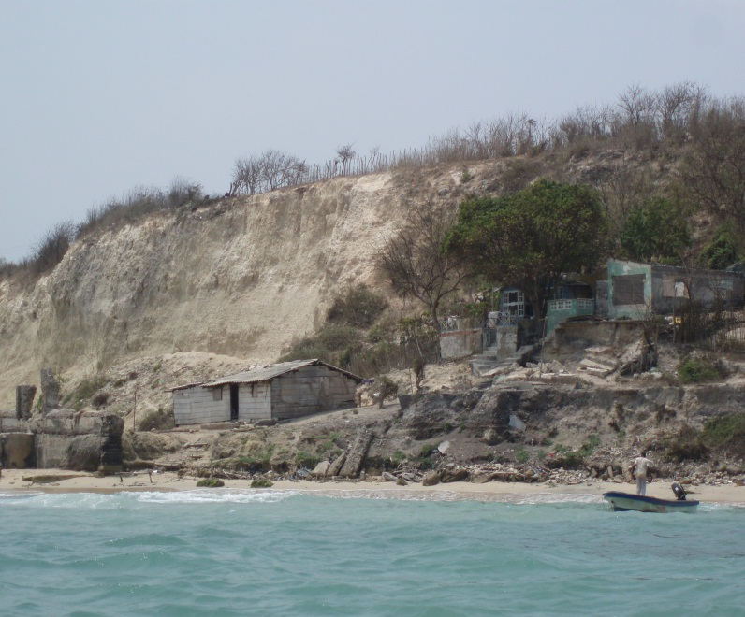
¿ Quién asume las pérdidas económicas de los impactos oceano-climá ?
Población: pagan a través de pérdidas directas e impactos económicos a largo plazo
Gobiernos: reorientan fondos para asumir costos y gastos de recuperación
Instituciones financieras y empresas: restringen sus servicios, su producción.
Donantes/ cooperación, que dedican fondos para la recuperación.

Slide 38
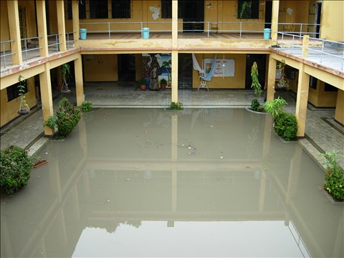
La planificación de medidas para la prevención de riesgos climáticos ofrece un alto rendimiento sobre la inversión:
1 dólar invertido en prevención de riesgos climáticos
Corresponde
7 dólares de ahorro en términos de pérdida económica

Slide 39
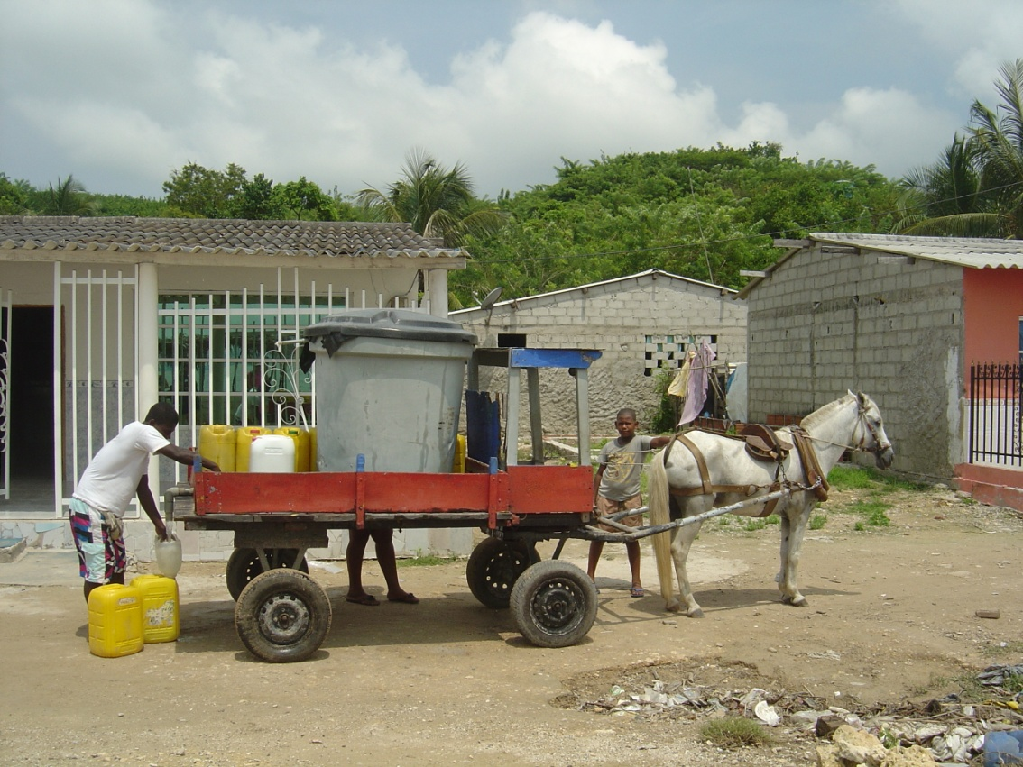
¿ Qué es adaptación al cambio climático?
ADAPTACIÓN
Ajuste en los sistemas naturales o humanos en respuesta a los estímulos climáticos reales o esperados, o sus efectos, lo que modera el daño o aprovecha las oportunidades beneficiosas.
Enfrentar, reducir y moderar los impactos en la zona costera por el Clima

Slide 40
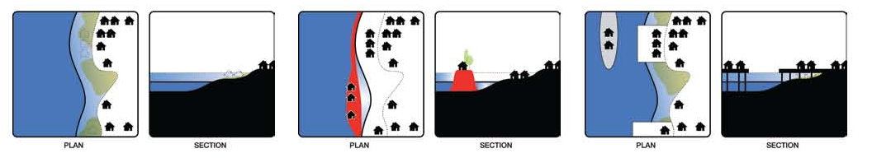
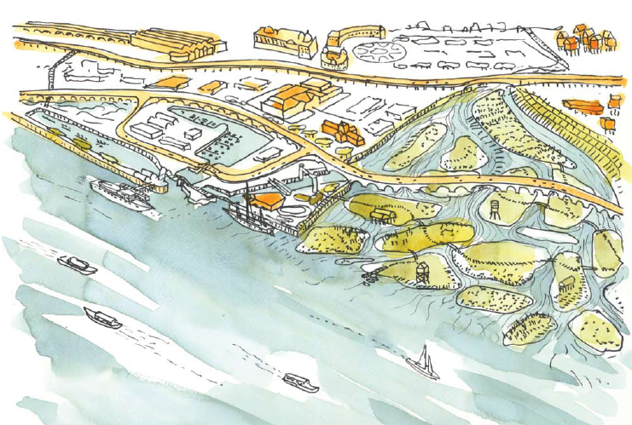
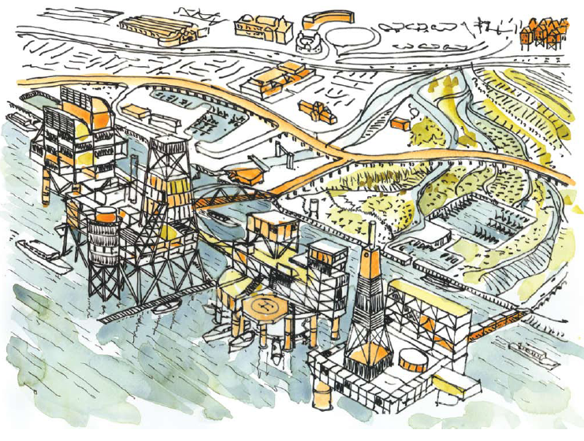
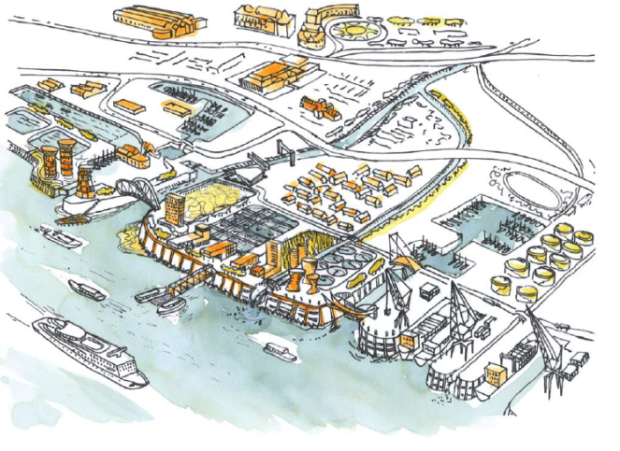
Proteger
Acomodarse
Reubicarse

Slide 41
Opciones de adaptación
Medidas de Acomodación
    Capacidad Institucional
    Investigación y recolección de información
    MIZC
Medidas de “Reubicación”
    Reasentamiento
    Retiro Manejado
Medidas de Protección de Línea de costa
    Blandas:
        Relleno de playas
        Establecimiento de manglar como barrera
    Duras:
        Obras de protección ingenieriles

Slide 42
Acomodación
Investigación y Recolección de Información:
Recolección de información e investigación a fondo de efectos reales de cambio climático y de medidas adaptativas viables.
Conocer el estado real de los ecosistemas y alternativas de mitigación de impactos ambientales.
Manejo integrado de Zonas Costeras:
Procesos de manejo integral de impactos y medidas de mitigación al cambio climático
Incorporación de la vulnerabilidad y medidas de adaptación dentro del ordenamiento territorial
Zonificación espacial costera bajo criterios de sostenibilidad

Slide 43
Acomodación
Capacidad Institucional:
Establecer un marco institucional para la gestión del clima y riesgo asociados, que asuma la incorporación del tema en los diferentes instrumentos de planificación (POT), establezca un marco legal.
Incluir a los ciudadanos y sector privado en la gestión de los riesgos asociados al clima.
Incentivar el uso de seguros para la prevención de riesgos asociados a los efectos del cambio climático (inundaciones).

Slide 44
Acomodación
Educación y participación local
Sensibilización y capacitación sobre los riesgos y medidas de adaptación al ANM.
Educación, divulgación y socialización de información sobre fenómenos climáticos.
Alerta temprana y fortalecimiento de comités locales de atención y prevención de riesgos.
Vinculación activa de los sectores económicos (turismo, vivienda, industria y servicios, etc.) en el diseño de estrategias de adaptación al cambio climático.

Slide 45
Reubicación
Retirada controlada
Promover planeación territorial futura a distancias mínimas de costas y ecosistemas importantes.
Así mismo se deben establecer áreas de amortiguación.
Reasentamiento
Trasladar la población que se encuentra en zonas de alto riesgo a zonas mas seguras.
Buscando mejorar la calidad de vida y contribuir al ordenamiento de la ciudad

Slide 46
Protección
Medidas Suaves:
Establecimiento e implementación de barreras naturales para disminuir el impacto del oleaje e inundación causados por fenómenos como ANM, mar de leva y otros
Relleno de playas y protección de dunas
Uso geotextiles para la protección costera
Diseño de parques y zonas verdes para amortiguar los efectos del clima
Medidas duras
Tecnologías para garantizar el abastecimiento de agua para el consumo humano
Obras de ingeniería para la protección costera: diques, espolones.

Slide 47
Gestión sectorial (Empresas)
Desarrollo social
Gestión institucional
Que busca el plan de adaptación para Cartagena??
Integración de medidas de adaptación al modelo de Ciudad
Notes:
Ya empezamos a poner medidas q va para revision-

Slide 48
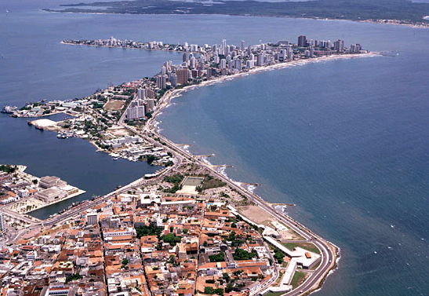
Medidas de adaptación
Incorporación de efectos de CC y las medidas de adaptación en POT
Restricción con bajas densidades de construcción para zonas con alta vulnerabilidad poblacional.
Exigencias técnicas y de estándares constructivos para zonas con alta vulnerabilidad estructural.
Establecimiento de áreas de protección en zonas relacionadas con la utilización de recursos naturales vulnerables.
Desarrollar un sistema regulatorio para la planeación territorial que incluya las zonas de riesgo,
Notes:
Implícitos en una buena planeación y en las opciones de gestión, están la zonificación y los subsidios de control. La elevación del nivel mar y otros efectos del cambio climático pueden ser muy costosos en el futuro si una infraestructura se erige en lugar donde es probable que se convierta en inviable. Una zonificación inadecuada puede dar lugar a incentivar la construcción de infraestructura en lugares vulnerables, provocando a futuro demandas para proteger las inversiones.
Las zonas que hoy en día presentan inundaciones por la coincidencia de niveles altos de marea y mares de leva y/o lluvias torrenciales como el sector turístico , el sector de la Plaza de la Aduana, el Parque de la Marina, el sector amurallado (Santo Domingo, San Pedro) y la Boquilla (Marlinda y Villa Gloria) sufrirán de inundaciones mas severas cada año. En la revisión de estos controles debe incorporarse los periodos de retorno, con estimaciones lo suficientemente extensas que permitan incluir las variaciones del nivel del mar por el cambio climático global.
48

Slide 49
Art. 41 medidas para atender áreas susceptibles de inundación
Moratoria a los nuevos desarrollos de estructuras e infraestructuras en zonas de riesgo potencial por cambio climático hasta tanto se realicen los estudios técnico que indiquen la posibilidad de este uso en dichas áreas.
Aplicar a las zonas vulnerables y de riesgos potenciales por inundación a causa del ANM que presentan asentamientos humanos, el tratamiento de zonas para redesarrollo (artículo 200 del POT).
La identificación de las áreas que presentan asentamientos humanos y cuyos riesgos se consideran no mitigables.
Planes parciales de relocalización de familias asentadas en zonas de crecimiento de carácter espontáneo, informal y no legalizado.
Ajustar medidas de adaptación en los macroproyectos en marcha Ciénaga de la Virgen, Cerro de la Popa y Bicentenario.

Slide 50
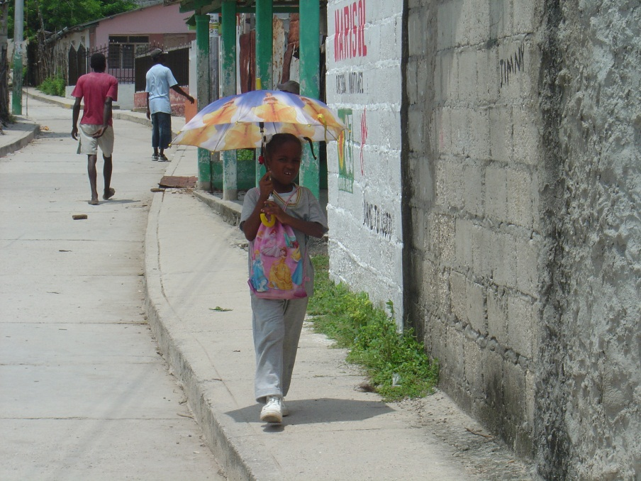
IV. Aportes para nuevo POT en teamtica Cambio climático

Slide 51
Tema de discusión: identificación y priorización de opciones de adaptación
¿Cuáles son las medidas y opciones de adaptación?
Dentro de su institución identifique ¿ cuáles han sido y podrán ser los efectos del clima para Cartagena ?.
A partir de estos efectos, ¿ cuáles podrían ser las opciones de adaptación para asegurar el crecimiento sostenible y la competitividad de la ciudad?
¿Cuáles son las políticas y planes institucionales relacionados con la adaptación?

Slide 52
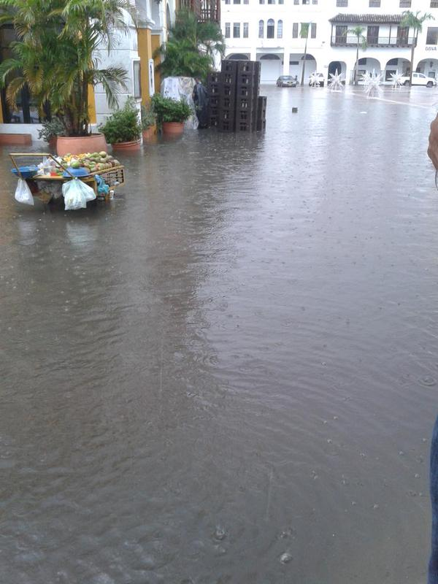
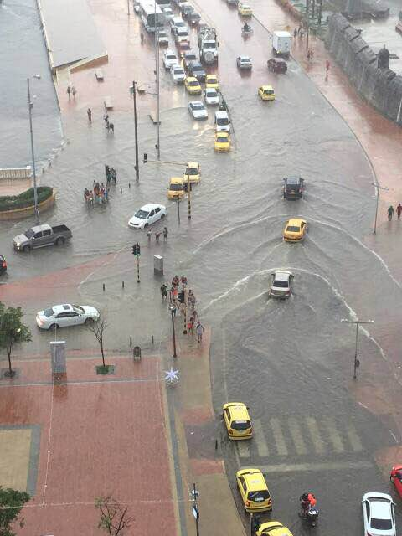



GRACIAS
GRACIAS

